Slide 1

第17章 正弦波振荡电路
17.1 自激振荡
17.2 RC振荡电路

Slide 2
第17章 正弦波振荡电路
本章要求：
1. 了解正弦波振荡电路自激振荡的条件。
2. 了解RC振荡电路的工作原理。

Slide 3
17.1 自激振荡
正弦波振荡电路用来产生一定频率和幅值的正弦交流信号。它的频率范围很广，可以从一赫以下到几百兆以上；输出功率可以从几毫瓦到几十千瓦；输出的交流电能是从电源的直流电能转换而来的。
常用的正弦波振荡器
LC振荡电路:输出功率大、频率高。
RC振荡电路:输出功率小、频率低。
应用：无线电通讯、广播电视、超声波发生器、正弦波信号发生器等。

Slide 4





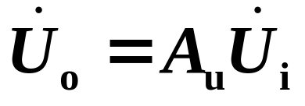





1. 自激振荡
放大电路在无输入信号的情况下，就能输出一定频率和幅值的交流信号的现象。
1
S
开关合在“1”为无反馈放大电路。
u
2
1
S
开关合在“2”为有反馈放大电路。
u
2
自激振荡状态
开关合在“2”时，去掉u_{i} 仍有稳定的输出。反馈信号代替了放大电路的输入信号。

Slide 5
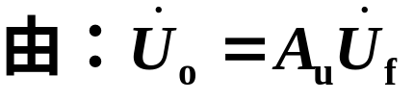



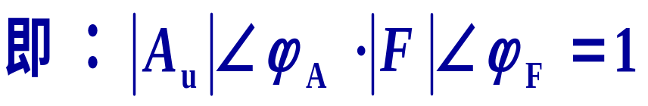
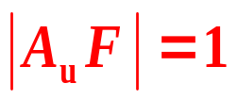

2. 自激振荡的条件
振荡平衡的条件
(1)幅度条件：
(2)相位条件：
n是整数
相位条件意味着振荡电路必须是正反馈；
幅度条件表明反馈放大器要产生自激振荡，还必须有足够的反馈量(可以通过调整放大倍数A 或反馈系数F 达到) 。

Slide 6
3. 起振及稳幅振荡的过程
设：U_{o} 是振荡电路输出电压的幅度，
B 是要求达到的输出电压幅度。
起振时U_{o} ≈ 0，达到稳定振荡时U_{o} =B。
起振过程中 U_{o} < B，要求⏐A_{u}F ⏐ > 1，
可使输出电压的幅度不断增大。
稳定振荡时 U_{o} = B，要求⏐A_{u}F ⏐ = 1，
使输出电压的幅度得以稳定。
从⏐A_{u}F ⏐ > 1 到⏐A_{u}F ⏐ = 1，就是自激振荡建立的过程。
起始信号的产生：在电源接通时，会在电路中激起一个微小的扰动信号，它是个非正弦信号，含有一系列频率不同的正弦分量。

Slide 7
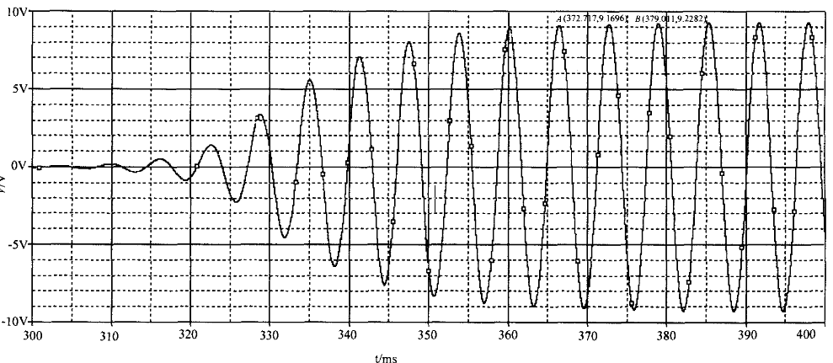
起振及振荡平衡过程

Slide 8
4. 正弦波振荡电路的组成
(1) 放大电路: 放大信号
(2) 反馈网络: 必须是正反馈，反馈信号即是
放大电路的输入信号
(3) 选频网络: 保证输出为单一频率的正弦波
即使电路只在某一特定频率下满
足自激振 荡条件
(4) 稳幅环节: 使电路能从⏐A_{u}F ⏐ >1 ，过渡到
⏐A_{u}F ⏐ =1，从而达到稳幅振荡。

Slide 9
17. 2 RC振荡电路
1. 电路结构
选出单一频率的信号
R
R_{F}
∞
–
C
+
+
+
u_{O}
+
RC选频网络
正反馈网络
u_{f}
R
C
–
R₁
–
用正反馈信号u_{f}
作为输入信号
同相比例电路
放大信号

Slide 10
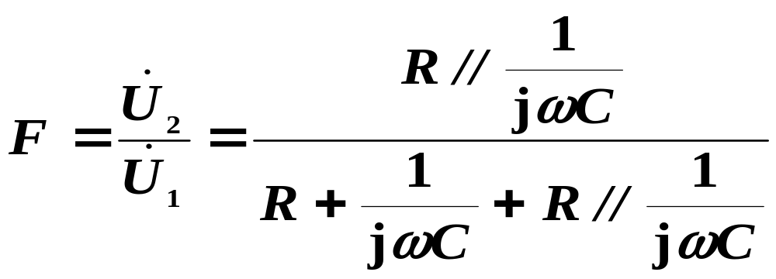


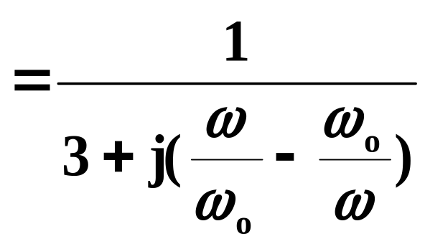
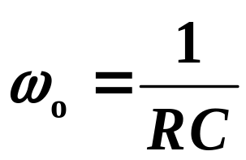
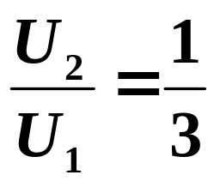
2. RC串并联选频网络的选频特性
。
+
R
传输系数：
C
。
+
R
C
–
–
。
。
式中 ：
分析上式可知：仅当 ω = ω_{o}时， 达最大值，且 u₂ 与 u₁ 同相 ，即网络具有选频特性，f_{o}决
定于RC 。

Slide 11

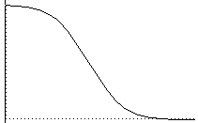
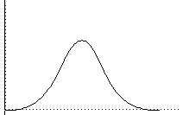



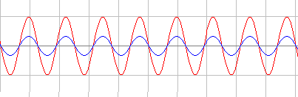
幅频特性
相频特性
ϕ（f）
1
3
f_{o}
f
f_{o}
u₂ 与 u₁ 波形
u₁
u₂

Slide 12
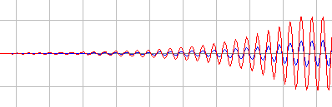
3. 工作原理
输出电压 u_{o} 经正反馈（兼选频）网络分压后，取u_{f} 作为同相比例电路的输入信号 u_{i} 。
(1) 起振过程

Slide 13
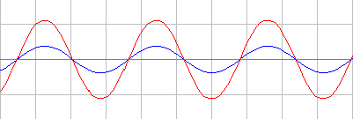
(2) 稳定振荡
(3) 振荡频率
振荡频率由相位平衡条件决定。
ϕ_{A} = 0，仅在 f ₀处 ϕ_{F} = 0 满足相位平衡条件，所以振荡频率 f ₀= 1 ⁄ 2πRC。
改变R、C可改变振荡频率
RC振荡电路的振荡频率一般在200KHz以下。

Slide 14
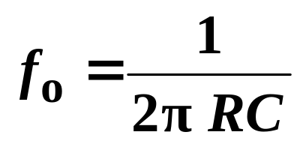
振荡频率的调整
振荡频率
R_{F}
R₃
R₂
R₁
S
∞
C
–
+
+
+
u_{O}
–
R₃
R₂
R₁
C
R
S
改变开关S的位置可改变选频网络的电阻，实现频率粗调；
改变电容C 的大小可实现频率的微调。

Slide 15
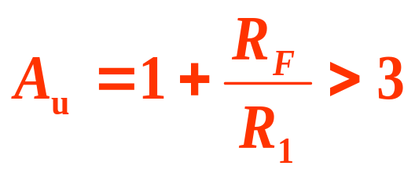
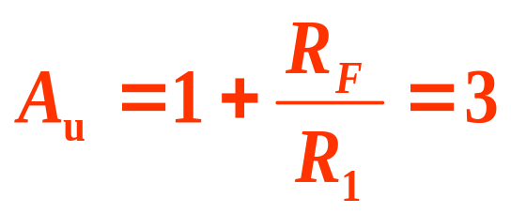
（4）起振及稳定振荡的条件
起振条件⏐A_{u}F ⏐> 1 ，因为 | F |=1/ 3，则
稳定振荡条件⏐A_{u}F ⏐= 1 ，| F |= 1/ 3，则
考虑到起振条件⏐A_{u}F ⏐> 1, 一般应选取 R_{F} 略大2R₁。如果这个比值取得过大，会引起振荡波形严重失真。
由运放构成的RC串并联正弦波振荡电路不是靠运放内部的晶体管进入非线性区稳幅，而是通过在外部引入负反馈来达到稳幅的目的。

Slide 16
带稳幅环节的电路(1)
热敏电阻具有负温度系
数，利用它的非线性可以
自动稳幅。
半导体
热敏电阻
R
R_{F}
在起振时，由于 u_{O} 很
小，流过R_{F}的电流也很小，
于是发热少，阻值高，使
R_{F} >2R₁；即⏐A_{u}F⏐>1。
随着振荡幅度的不断加强，
u_{O}增大，流过R_{F} 的电流也
增大，R_{F}受热而降低其阻
值，使得A_{u}下降，直到R_{F}=2 R₁时，稳定于⏐A_{u}F⏐=1， 振荡稳定。
∞
–
C
+
+
+
u_{O}
R
C
R₁
–

Slide 17
带稳幅环节的电路(1)
热敏电阻具有负温度系数，利用它的非线性可以自动稳幅。
半导体
热敏电阻
稳幅过程：
R
R_{F}
∞
u_{o}
t
R_{F}
A_{u}
–
C
+
思考：
+
+
u_{O}
R
C
R₁
–
若热敏电阻具有正温度系数，应接在何处？

Slide 18
带稳幅环节的电路(2)
稳幅环节
利用二极管的正向伏安特性的非线性自动稳幅。
D₂
振荡幅度较大时
正向电阻小
R_{F1}
D₁
I_{D}
R
R_{F2}
∞
C
–
+
+
+
u_{O}
R
C
–
R₁
U_{D}
振荡幅度较小时
正向电阻大

Slide 19
带稳幅环节的电路（2）
D₂
图示电路中，R_{F}
分为两部分。在R_{F1}上正反并联两个二极管，它们在输出电压u_{O}
的正负半周内分别导通。在起振之初，由
于 u_{o} 幅值很小，尚不足以使二极管导通，
正向二极管近于开路
此时， R_{F} >2 R₁。而
R_{F1}
D₁
R
R_{F2}
∞
C
–
+
+
+
u_{O}
R
C
–
R₁
后，随着振荡幅度的增大，正向二极管导通，其正向
电阻逐渐减小，直到R_{F}=2 R₁，振荡稳定。

